Slide 1
UNIVERSIDAD DE LAS FUERZAS ARMADAS - ESPE
Trabajo de titulación, previo a la obtención del título de Ingeniería en Tecnologías de la Información
“Implementación de un sistema web parametrizable que ubique en un mapa los puntos de venta donde se despachan productos vendidos por un negocio, con la guía del marco de trabajo SCRUM”
Autores: García Aguilar, Jorge Luis y Guerrero Zambrano, James Henry
Director: Msc. Castillo Salinas, Luis Alberto

Slide 2
Agenda
Introducción
Antecedentes
Justificación
Alcance
Objetivos
Marco Teórico
Metodología
Caso de Estudio
Conclusiones
Recomendaciones

Slide 3
Introducción
Mediante sistemas informáticos se busca la:
Sistematización y automatización de los procesos administrativos y operacionales.
Gestión óptima de recursos materiales, económicos y humanos.
¿Qué se busca?
Diseñar y programar un sistema web parametrizable, que permita la gestión de recursos en negocios dedicados a la venta y distribución de productos varios.

Slide 4
Introducción
¿Como se realizó?
Marco de trabajo SCRUM.
Investigación que permitió entender la forma de operar y administrar los recursos.
Modelos entidad - relación, para una correcta integración del sistema y el modelo de negocio.
¿Qué se espera obtener?
Impacto tecnológico y económico.
¿Cómo está dividido el proyecto?
Backend y frontend

Slide 5
Antecedentes
Según estadísticas nacionales e internacionales existe resistencia hacia la inversión en herramientas tecnológicas.
La resistencia abrió una ventana de posibilidades para los sistemas ERP.
Se espera un crecimiento en las inversiones realizadas sobre los sistemas de gestión de recursos en los años venideros.
La implementación de sistemas ERP es fundamental para el crecimiento de las empresas.

Slide 6
Justificación
Las empresas consideran que realizar sus procesos operativos y administrativos de forma manual es la forma óptima.
La adopción de soluciones de TI se asocia como un gasto y más no como una inversión.
Son muchas las pequeñas y medianas empresas que no cuentan con un sistema informático de gestión que apoye la lógica de su negocio.
Es necesario integrar soluciones tecnológicas que permitan:
Generar nuevas oportunidades.
Brindar apoyo en la toma de decisiones.

Slide 7
Alcance
El sistema está enfocado en las empresas relacionadas con la venta y distribución de productos varios, y permite:
Registrar información de una empresa.
Gestionar información de miembros del personal, productos, categorías, proveedores, clientes, y establecimientos.
Generación y monitoreo de pedidos, rutas de entregas y cuadres de caja.
Generación de reportes sobre los principales procesos administrativos.
Creación de nuevos usuarios con distintos roles.

Slide 8
Objetivos
Objetivo General
Implementar un sistema web parametrizable que ubique en un mapa los puntos de venta donde se despachan productos vendidos por un negocio, con la guía del marco de trabajo SCRUM.
Objetivos Específicos
Analizar la lógica operacional y administrativa para el inventariado, venta y distribución georreferenciada de productos varios.
Determinar requerimientos funcionales y no funcionales.
Diseñar y desarrollar el sistema web parametrizable para la gestión, venta y distribución de productos varios.

Slide 9
MARCO TEÓRICO

Slide 10
Metodologías de Desarrollo de Software
Tradicionales
Predictivos
Orientados a procesos
Procesos rígidos
Se concibe como un único proyecto
Poca comunicación con el cliente
Entrega de software al finalizar
Poca documentación

Slide 11
Metodologías de Desarrollo de Software
Ágiles
Adaptativos
Orientados a personas
Procesos flexibles
Se puede subdividir a un proyecto en varios
Comunicación constante con el cliente
Entregas constantes
Poca documentación

Slide 12
Marco de trabajo SCRUM
Definición
Normas y mecanismos
Asignación de roles
Entregas incrementales

Slide 13
Marco de trabajo SCRUM
Roles
Product Owner
Scrum Master
Development Team

Slide 14
Marco de trabajo SCRUM
Artefactos
Sprint
Product Backlog
Sprint Backlog
Incremento
Development Team

Slide 15
Herramientas utilizadas en el desarrollo
Base de datos
HTML
CSS
JavaScript
React
Bootstrap

Slide 16
Herramientas utilizadas en el desarrollo
Node.js
AWS
LoadUI

Slide 17
Herramientas utilizadas en el desarrollo
EC2
RDS
Amplify
Location
Service

Slide 18
APLICACIÓN DE LA
METODOLOGÍA

Slide 19
Aplicación de SCRUM
Tomando como principal referencia el tiempo estimado para el desarrollo del proyecto (90 días), y en concordancia con el Product Owner y sus prioridades, se establecieron las siguientes tareas.
Código | Descripción | Valor De Estimación (Días) | Prioridad | Orden
RF1 | Diseño y creación de la base de datos del sistema | 5 | ALTA | 1
RF2 | Creación del Backend | 10 | ALTA | 2
RF3 | Autenticación | 5 | MEDIA | 11
RF4 | Gestión del personal | 10 | ALTA | 5
RF5 | Gestión de los productos | 5 | ALTA | 3
RF6 | Gestión de clientes | 5 | ALTA | 4
RF7 | Gestión de pedidos | 10 | ALTA | 7
RF8 | Gestión de proveedores | 5 | ALTA | 6
RF9 | Gestión de rutas | 10 | ALTA | 8
RF10 | Facturación | 5 | MEDIA | 12
RF11 | Cuadre de caja | 5 | MEDIA | 10
RF12 | Generación de Reportes | 5 | MEDIA | 9

Slide 20
Aplicación de SCRUM
Definición de los Sprint
Sprint 1
Duración del Sprint | 24
Días de trabajo en el Sprint | 24
Miembro del equipo | Días hábiles | Horas hábiles por día | Horas hábiles por Sprint
Jorge García | 24 | 8 | 192
James Guerrero | 24 | 8 | 192
Total |  |  | 384

Slide 21
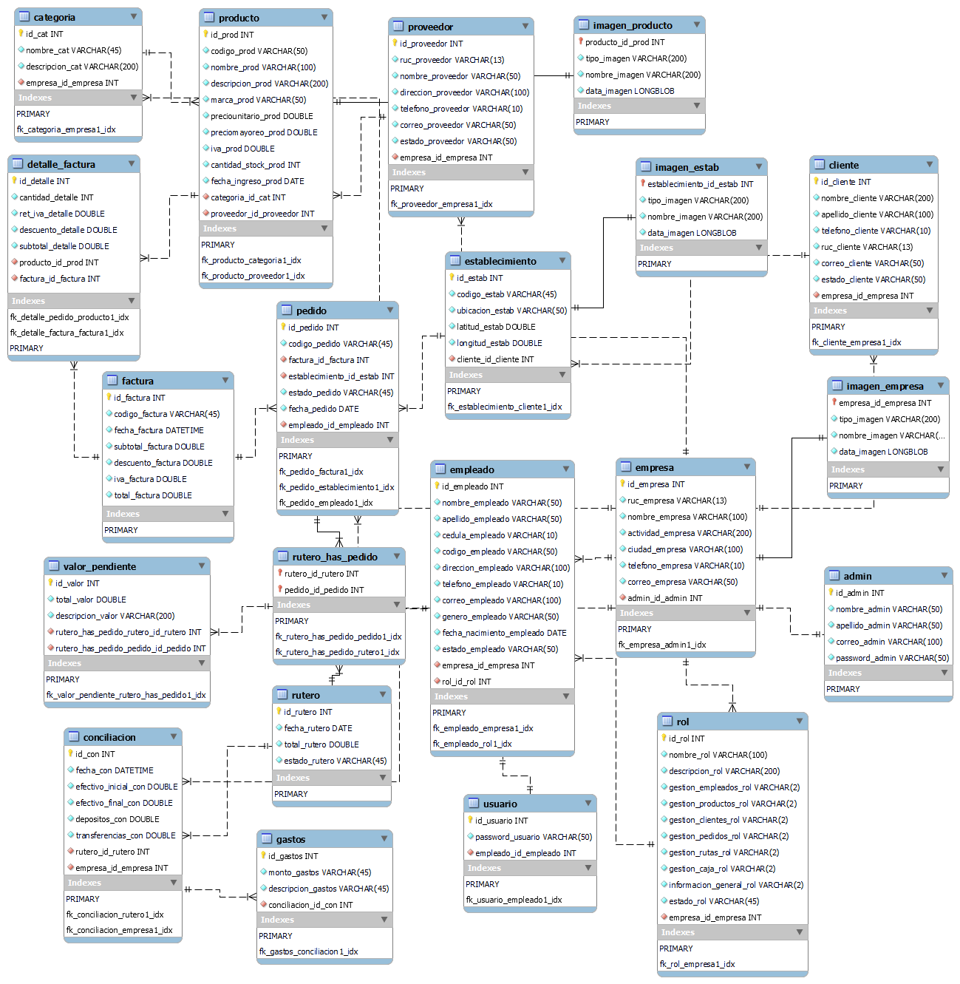
Aplicación de SCRUM
Resultados del Sprint 1
Diseño de la base de datos.
Backend con los servicios web.

Slide 22
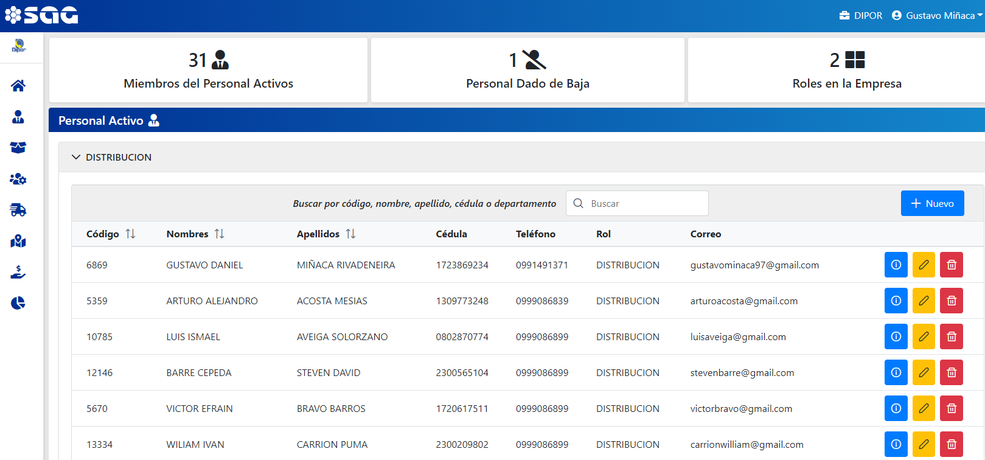
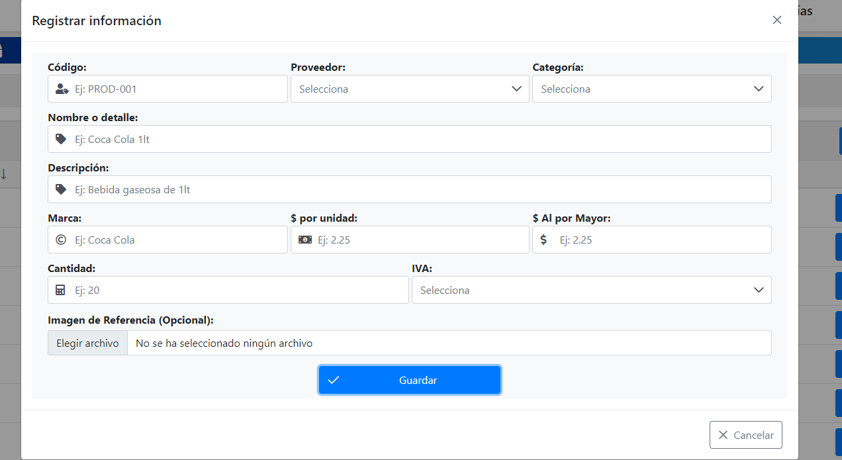
Aplicación de SCRUM
Resultados del Sprint 1
Módulo para la gestión del personal.

Slide 23
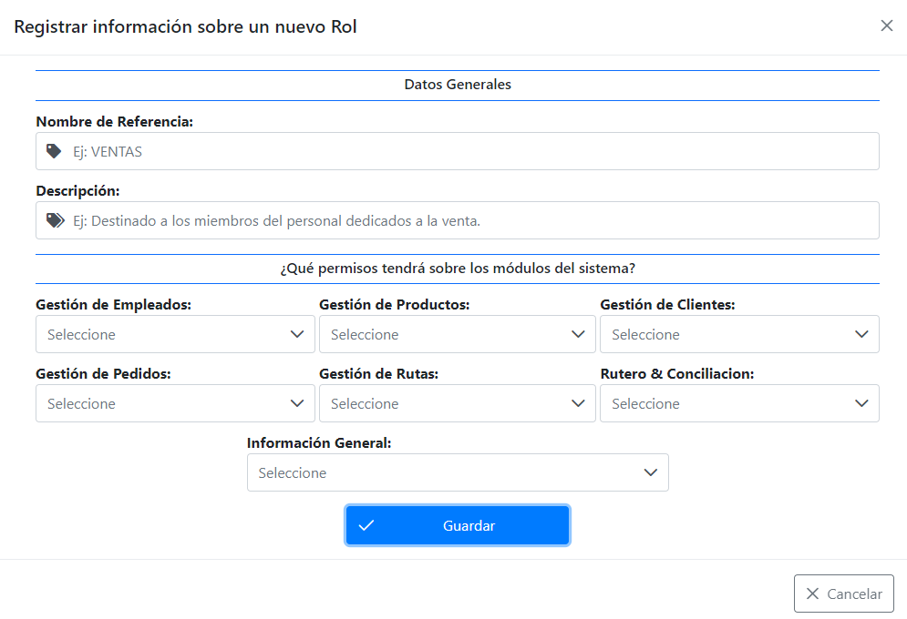
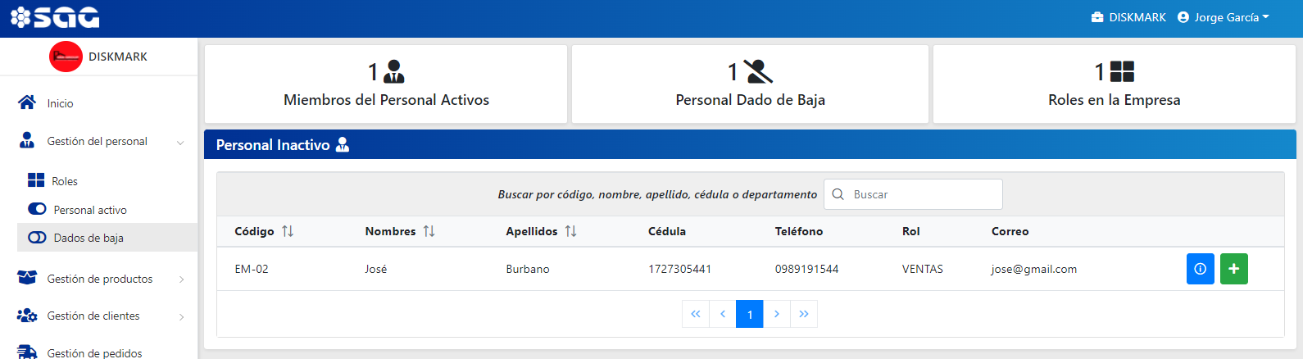
Aplicación de SCRUM
Resultados del Sprint 1
Sub módulo para la gestión de roles.
Sub módulo para la gestión de personal no activo o dado de baja.

Slide 24
Aplicación de SCRUM
Resultados del Sprint 1
Burndown Chart Sprint 1

Slide 25
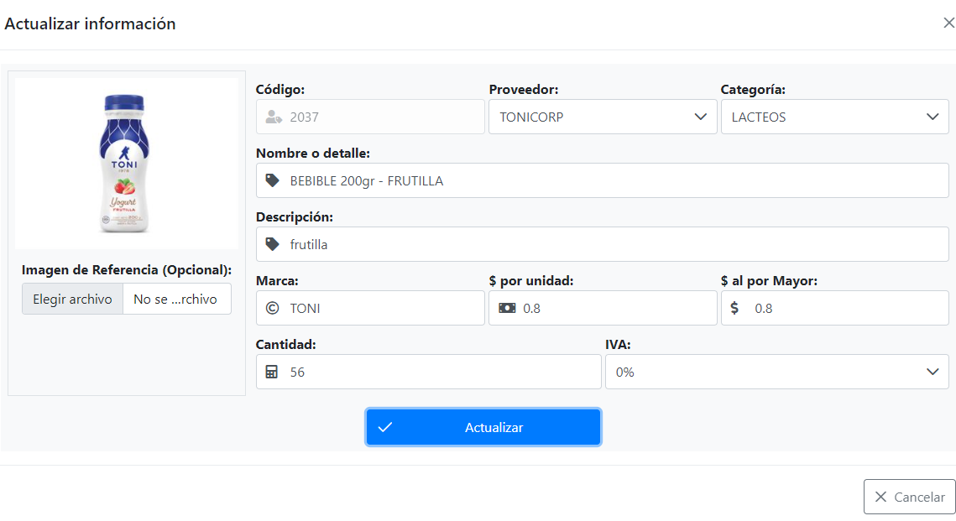
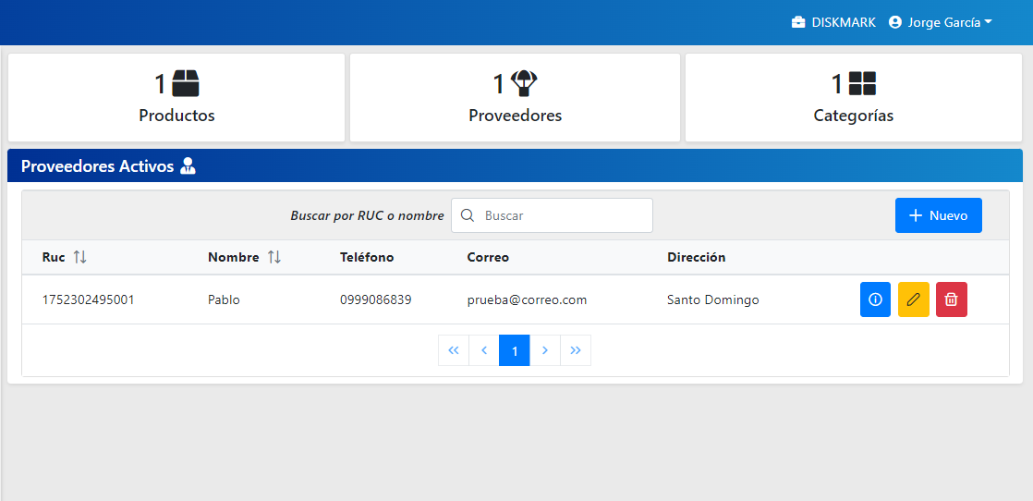
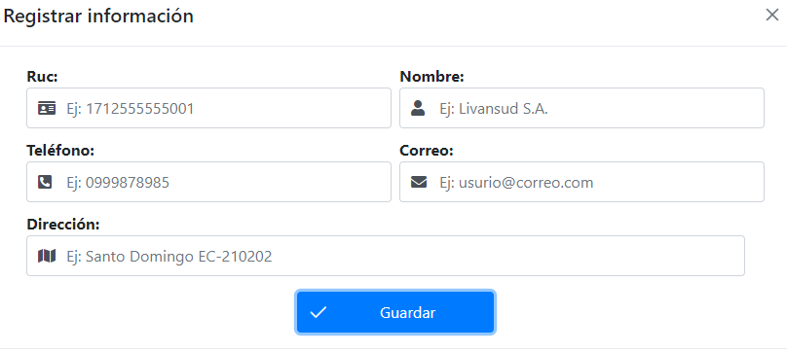
Aplicación de SCRUM
Resultados del Sprint 2
Módulo para la gestión de productos y proveedores.

Slide 26
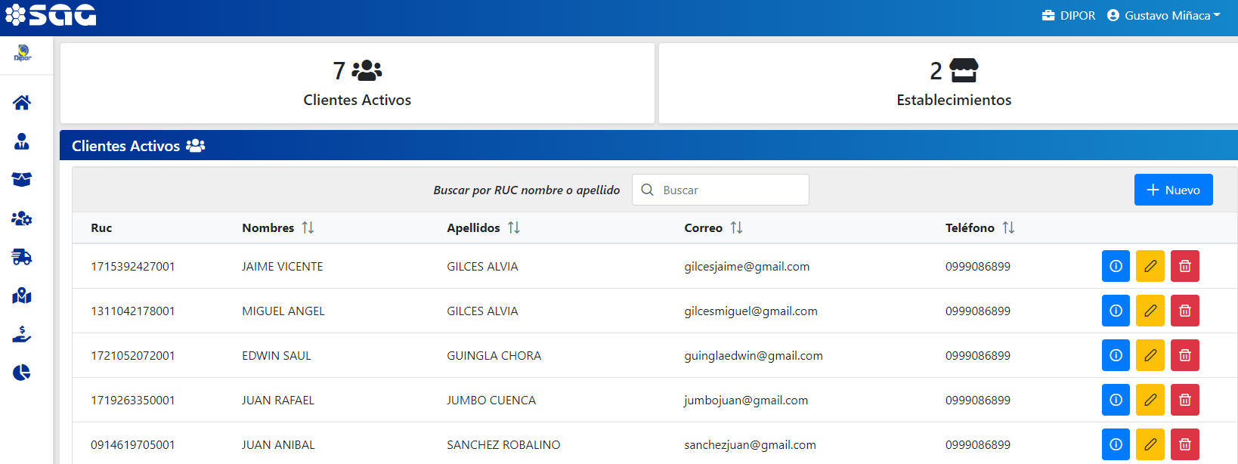
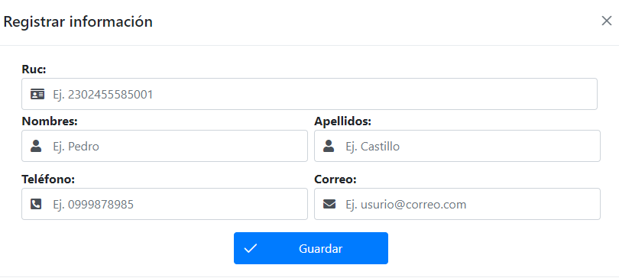
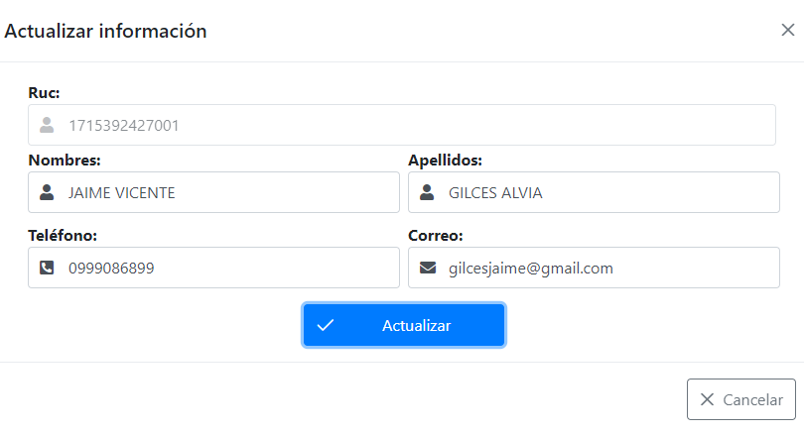
Aplicación de SCRUM
Resultados del Sprint 2
Módulo para la gestión de clientes.

Slide 27
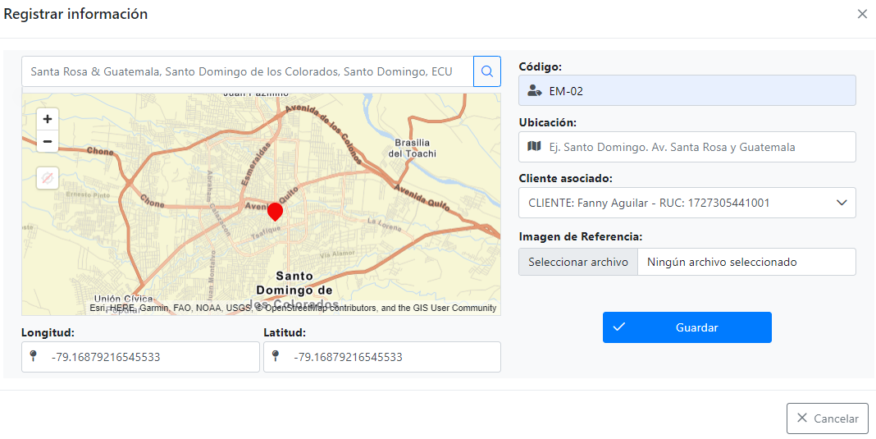
Aplicación de SCRUM
Resultados del Sprint 2
Sub módulo para la gestión de establecimientos.
Sub módulo para la gestión de categorías.

Slide 28
Aplicación de SCRUM
Resultados del Sprint 2
Burndown Chart Sprint 2

Slide 29
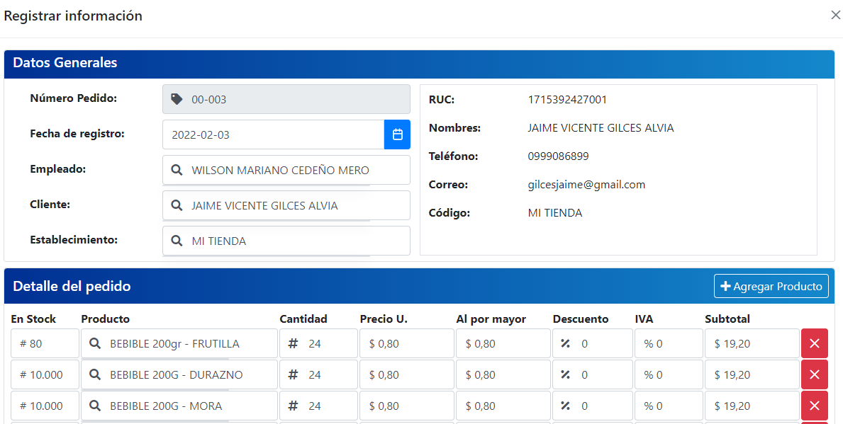
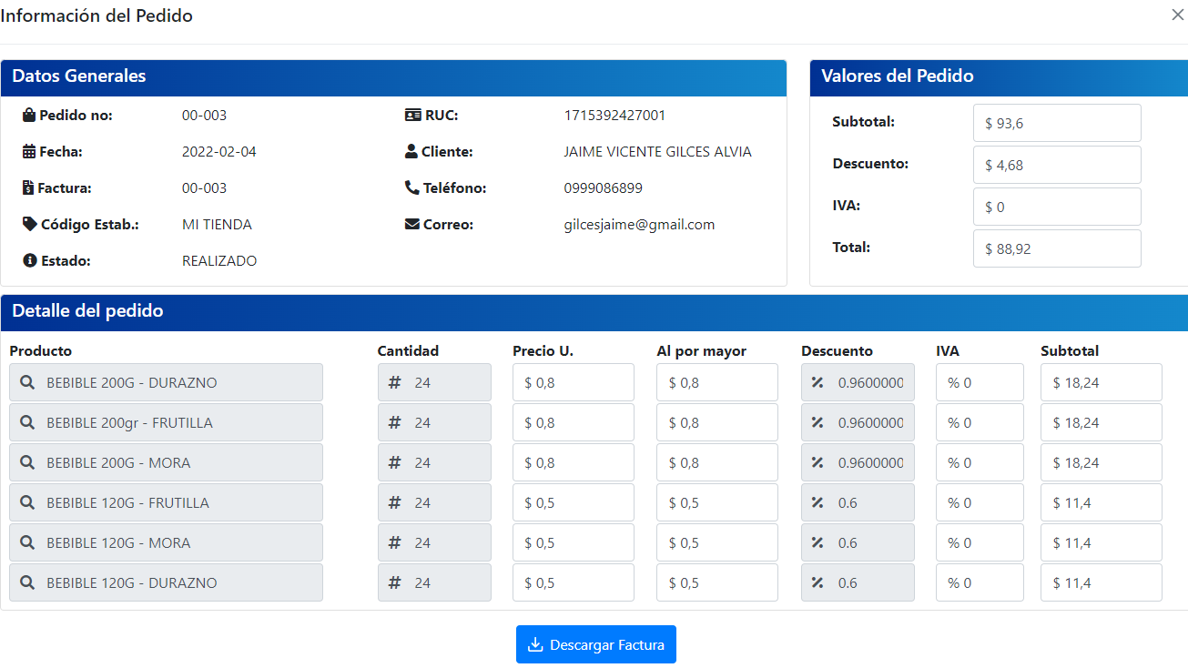
Aplicación de SCRUM
Resultados del Sprint 3
Módulo para la gestión de pedidos.

Slide 30
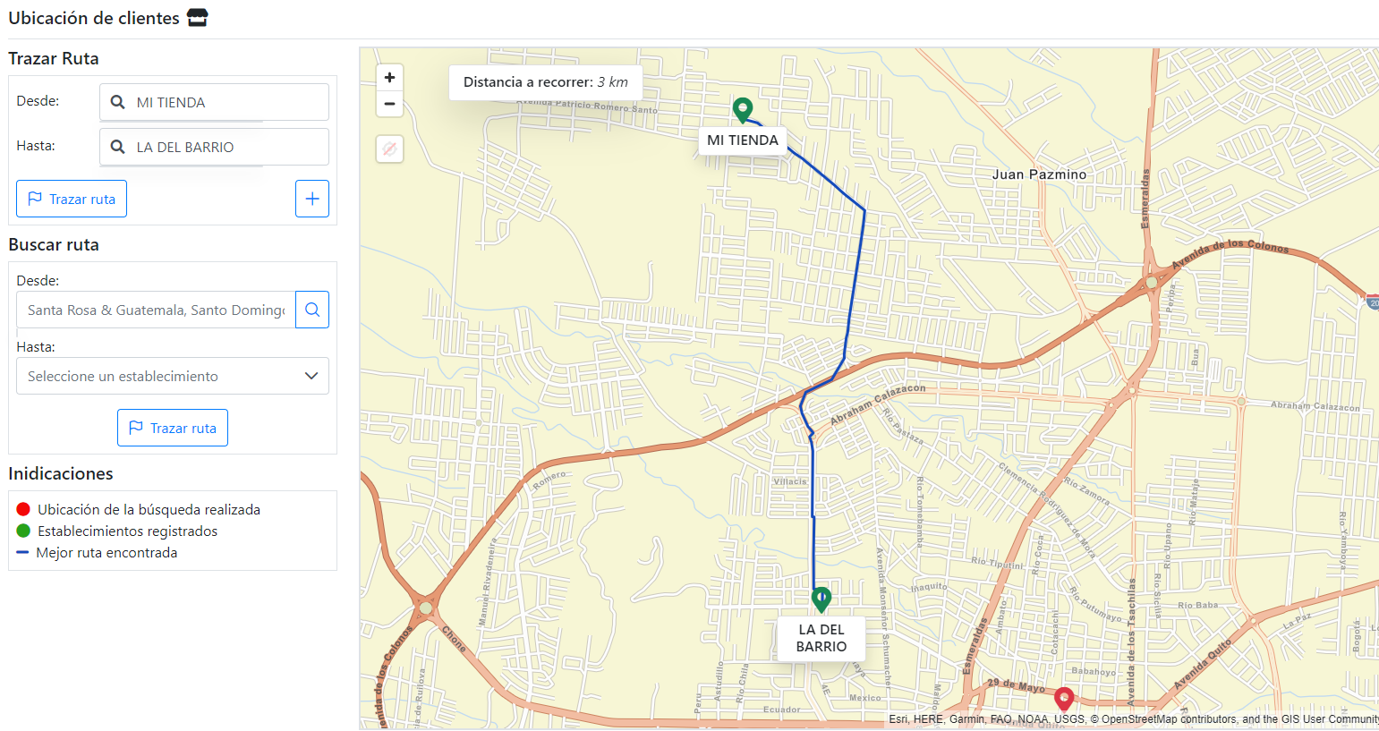
Aplicación de SCRUM
Resultados del Sprint 3
Módulo para la gestión de rutas.

Slide 31
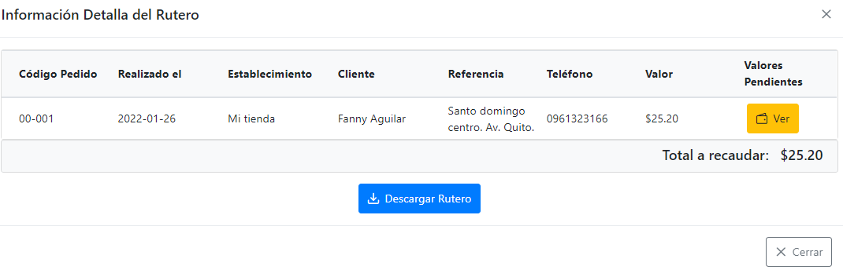
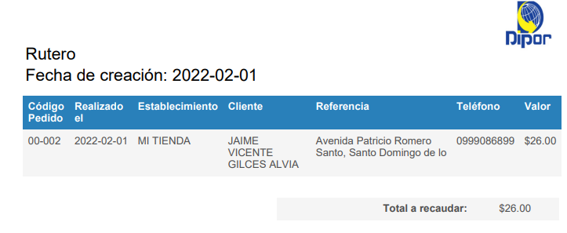
Aplicación de SCRUM
Resultados del Sprint 3
Sub módulo para la planificación de entregas.

Slide 32
Aplicación de SCRUM
Resultados del Sprint 3
Burndown Chart Sprint 3

Slide 33
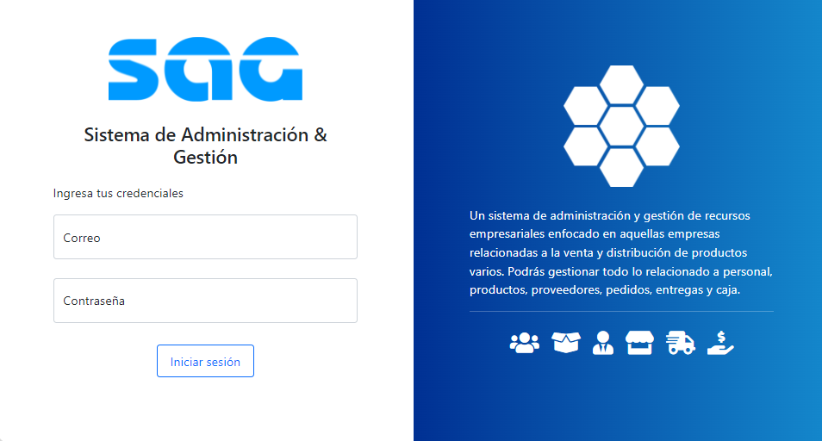
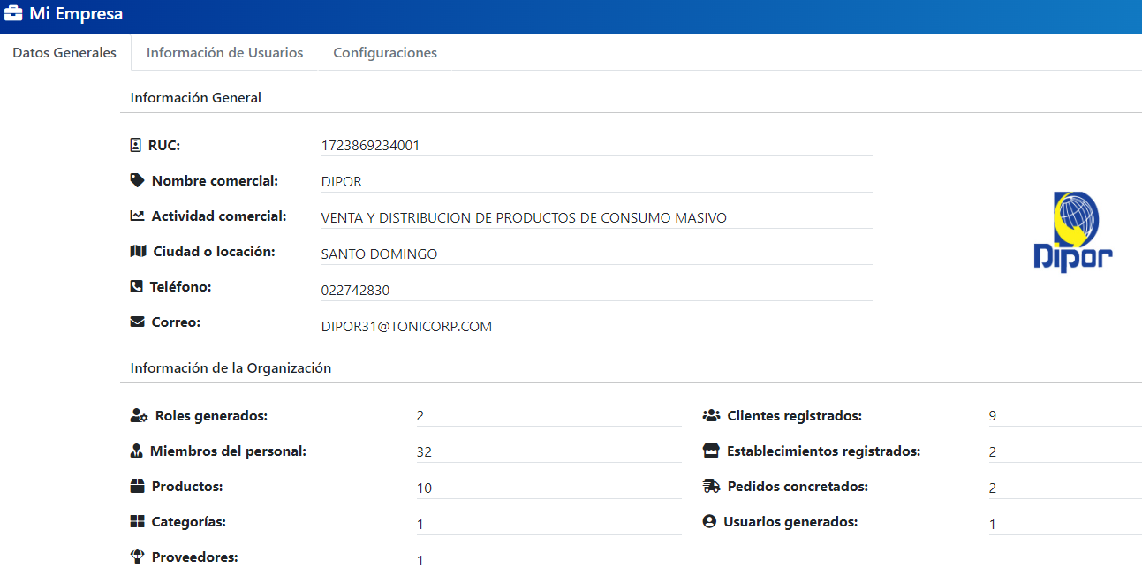
Aplicación de SCRUM
Resultados del Sprint 4
Autenticación.
Parámetros configurables de la Empresa.

Slide 34
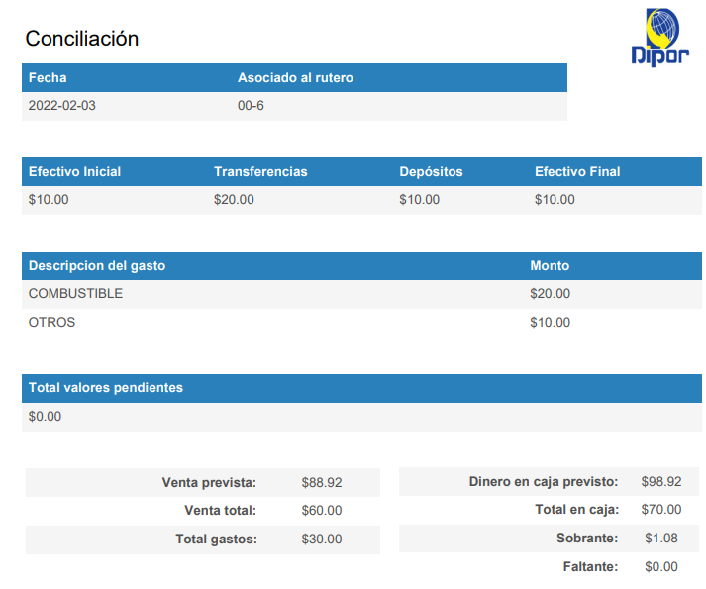
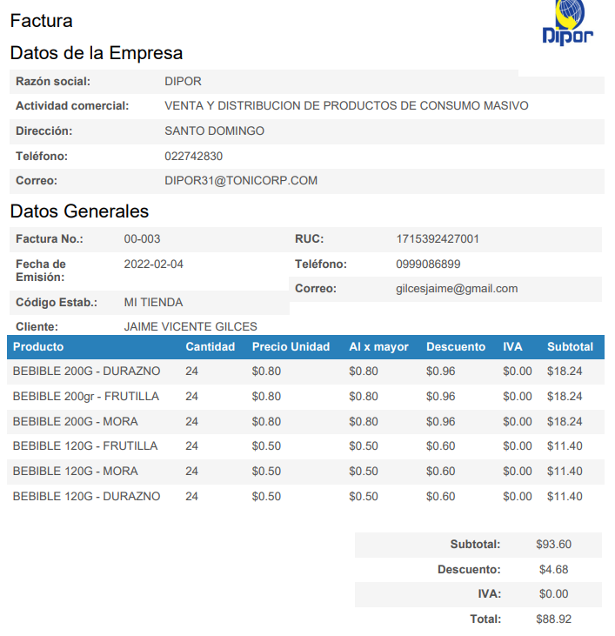
Aplicación de SCRUM
Resultados del Sprint 4
Módulo de Facturación y Cuadre de Caja.

Slide 35
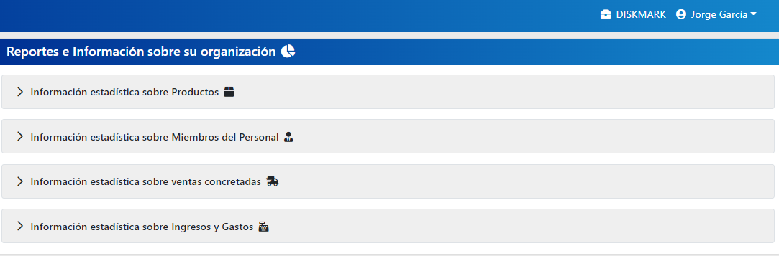
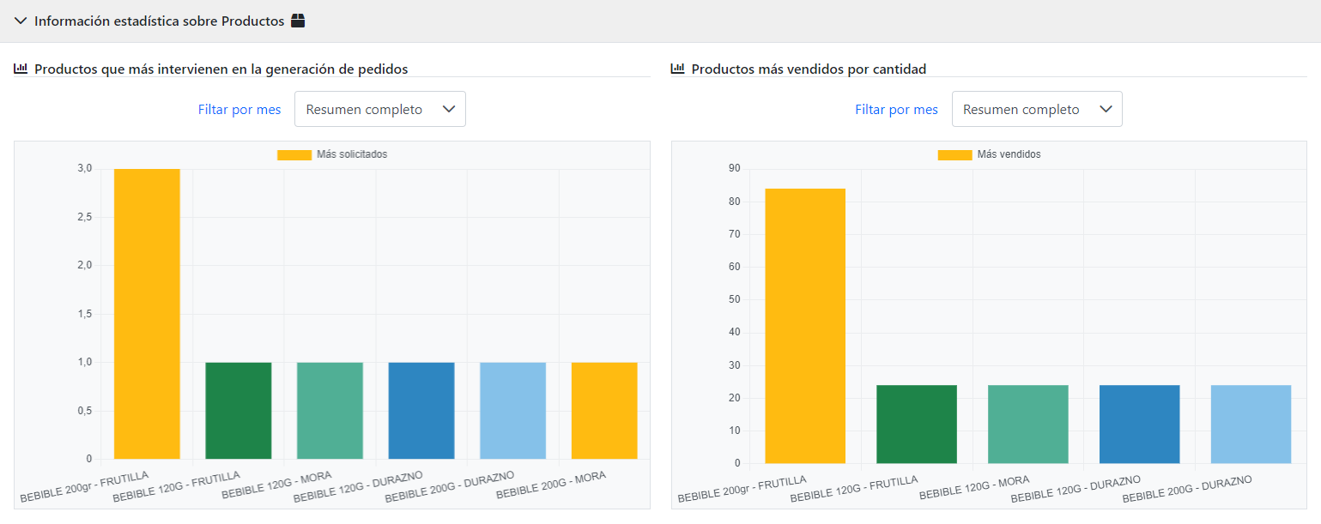
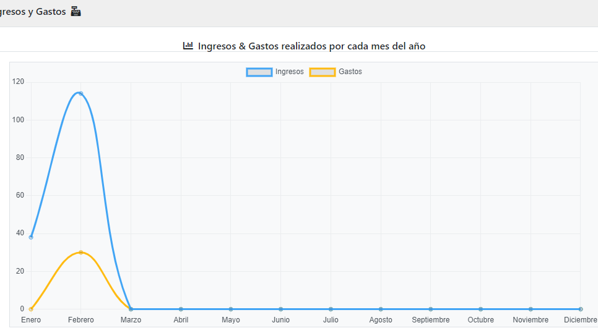
Aplicación de SCRUM
Resultados del Sprint 4
Módulo para la Generación de Reportes.

Slide 36
Aplicación de SCRUM
Resultados del Sprint 4
Burndown Chart Sprint 4

Slide 37
Recolección de Datos
Pruebas de carga

Slide 38
Recolección de Datos
Información del usuario experto
Apellidos y nombres | Miñaca Rivadeneira Gustavo Daniel
Cédula | 1723869234
Empresa Actual | DIPOR
Cargo dentro de la empresa | Jefe del departamento de despacho
Años de trayectoria | 10 años

Slide 39
Recolección de Datos
Pruebas de criterios de aceptación
Criterio | Evento | Resultado obtenido
CAS1-01 | Cuando se ingresen todos los campos y se asignen los permisos a cada rol | Se registró un nuevo rol de personal en la base de datos
CAS1-02 | Cuando se presiona el botón actualizar | Actualización exitosa de los datos del rol
CAS1-03 | Cuando se presione el botón guardar o actualizar | Se registraron los datos ingresados una vez cumplidos los campos obligatorios del formulario
CAS1-04 | Cuando se presione el botón guardar o actualizar | El sistema dio conocer el estado de la operación realizada
CAS1-05 | Cuando se ingresen todos los campos obligatorios del formulario de registro | Se registró un nuevo miembro del personal en la base de datos
CAS1-06 | Cuando se presiona el botón actualizar | Actualización exitosa de los datos del miembro del personal en la base de datos
CAS1-07 | Cuando se presione el botón guardar o actualizar | Se registraron los datos ingresados una vez cumplidos los campos obligatorios del formulario
CAS1-08 | Cuando se presione el botón guardar o actualizar | El sistema dio a conocer el estado de la operación realizada
CAS1-09 | Cuando se presione el botón eliminar | Se actualizó el estado del miembro del personal en la base de datos

Slide 40
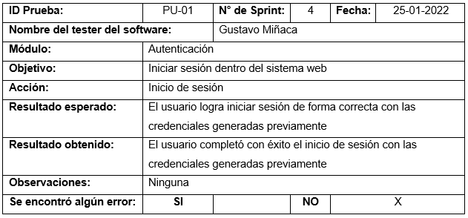
Recolección de Datos
Pruebas con el usuario experto

Slide 41
Análisis de resultados
Representación estadística de prueba de carga a la página de inicio del sistema

Slide 42
Análisis de resultados
Representación estadística de acciones completadas con éxito y errores por módulos del sistema

Slide 43
TRABAJOS FUTUROS

Slide 44
CONCLUSIONES

Slide 45
Conclusiones
Con la finalización del presente proyecto, se concluye que, el sistema web parametrizable desarrollado es accesible y adaptable a una variedad de negocios relacionados con la venta y distribución de productos varios, además, de permitir la visualización de dichos establecimientos en un mapa.
El proceso de levantamiento de requerimientos realizado mediante entrevistas e investigación, permitió comprender la lógica operacional y administrativa de aquellos negocios relacionados con la venta y distribución de productos varios.
Tras la aplicación del marco de trabajo SCRUM, se concluye que, el proceso de desarrollo de software se agilizó gracias a la guía que brinda el mismo, para estructurar adecuadamente las tareas y actividades a realizar dentro de los tiempos establecidos. De igual forma, facultó la generación de entregables que aportaron funcionalidad al producto final luego de cada sprint.
Tras el uso de la librería React, de JavaScript, para el desarrollo web, se concluye que, el proceso de creación de software se vio beneficiado debido a la simplicidad que brinda la misma para la integración de nuevos componentes; lo que permitió generar un código más limpio y de fácil mantenimiento. Además, de brindar las prestaciones necesarias para la incorporación de otras tecnologías web, que, en conjunto permitieron desarrollar un producto software de calidad.

Slide 46
Conclusiones
Las fases de implementación y pruebas, constatan que el sistema web parametrizable es adaptable a los procesos operacionales y administrativos de distintas empresas, siempre y cuando su actividad económica esté relacionada con la venta y distribución de productos varios.
La fase de pruebas de carga evidencia la estabilidad del sistema web en todo momento y ante la concurrencia de solicitudes simultáneas de usuarios. En el caso de las pruebas funcionales realizadas con la ayuda del usuario experto, si bien en su mayoría resultaron satisfactorias, hubo una serie de recomendaciones que permitirían al sistema web dotarse de una mayor capacidad operacional y adaptabilidad a los procesos de diferentes empresas.
El uso de la gama de servicios ofrecidos por Amazon a través de su plataforma AWS, ha permitido generar soluciones a los distintos requerimientos presentados, tanto como para el almacenamiento de información como para la geolocalización y búsqueda de mejores rutas, entre otros requerimientos más. Cabe recalcar que, para el desarrollo del presente sistema web se utilizaron cinco herramientas distintas de la plataforma, entre las que se destacan Amazon EC2 y RDS, que brindaron las prestaciones necesarias para la implementación del sistema en la nube.

Slide 47
RECOMENDACIONES

Slide 48
Recomendaciones
Si bien actualmente el respaldo de la información no se realiza por estar dentro de la capa gratuita de AWS, si se mejoran las condiciones del servicio será necesario crear políticas orientadas al respaldo de la información que pueda generarse en la base de datos del sistema web.
Si bien la funcionalidad del sistema web es completa, su adaptación a pantallas más pequeñas como las de los dispositivos móviles no se encuentra optimizada, por lo que se recomienda que, en caso de querer hacer uso del sistema desde un dispositivo como el mencionado anteriormente, se deba generar una versión nueva dedicada a sistemas operativos Android o IOS para un correcto funcionamiento.
En caso de hacer uso del presente sistema web, es importante resaltar que los servicios de AWS incluidos en el desarrollo tienen un vencimiento en su gratuidad de doce meses a partir de su primera implementación, por lo que, se debe prever los costos operacionales de los mismos una vez finalizado el tiempo de gratuidad.

